Slide 1

Λεξικό, Union – Find
Διδάσκοντες: Σ. Ζάχος, Δ. Φωτάκης
Επιμέλεια διαφανειών: Δ. Φωτάκης
Σχολή Ηλεκτρολόγων Μηχανικών
και Μηχανικών Υπολογιστών
Εθνικό Μετσόβιο Πολυτεχνείο

Slide 2
Πρόβλημα (ADT) Λεξικού
Δυναμικά μεταβαλλόμενη συλλογή αντικειμένων που αναγνωρίζονται με κλειδί (π.χ. κατάλογοι, πίνακες ΒΔ).
Λεξικό : συλλογή αντικειμένων με μοναδικό κλειδί.
  Κλειδί: αριθμός ή τύπος δεδομένων με ολική διάταξη.
  Γενίκευση και για μη-μοναδικά κλειδιά.
ADT λεξικού υποστηρίζει ακολουθίες λειτουργιών:
  Αναζήτηση στοιχείου με κλειδί x
    member(x): ελέγχει ύπαρξη στοιχείου με κλειδί x
    search(x): επιστρέψει δείκτη σε θέσεις x
  Εισαγωγή στοιχείου με κλειδί x
  Διαγραφή στοιχείου με κλειδί x

Slide 3
Λειτουργίες Λεξικού
Λεξικό υποστηρίζει λειτουργίες:
  Αναζήτηση/εισαγωγή/διαγραφή στοιχείου με κλειδί x
  Εκτύπωση στοιχείων σε αύξουσα / φθίνουσα σειρά
  Προηγούμενο και επόμενο στοιχείο.
  Μέγιστο και ελάχιστο στοιχείο.
  k-οστό μικρότερο στοιχείο
  Βοηθητικές λειτουργίες ...

Slide 4
Υλοποιήσεις Λεξικού
Μη-ταξινομημένη διασυνδεδεμένη λίστα:
  Εισαγωγή: Ο(1)
  Αναζήτηση / διαγραφή: Ο(n)
  Κατάλληλη όταν συχνές εισαγωγές, σπάνιες αναζητήσεις / μεμονωμένες διαγραφές (π.χ. log file).
Ταξινομημένος πίνακας:
  (Δυαδική) αναζήτηση: Ο(log n)
  Στατική συλλογή : «εισαγωγή» Ο(log n) / στοιχείο
  Χρόνος ταξινόμησης : Ο(n log n)
  Δυναμική συλλογή : εισαγωγή / διαγραφή Ο(n)
  Κατάλληλη όταν συχνές αναζητήσεις και δεδομένα μεταβάλλονται σπάνια (π.χ. αγγλο-ελληνικό λεξικό).

Slide 5
Υλοποιήσεις Λεξικού
Ζυγισμένο (Δυαδικό) Δέντρο Αναζήτησης:
  Αναζήτηση / εισαγωγή / διαγραφή: Ο(log n)
  Μέγιστο / ελάχιστο / προηγούμενο /
  επόμενο / k-οστό: Ο(log n)
  Range queries σε γραμμικό χρόνο.
  Πλήρως δυναμική – επιπλέον χώρος για δείκτες!
Πίνακας Κατακερματισμού (hashing):
  Αναζήτηση / διαγραφή : Ο(1)
  Εισαγωγή : Ο(1) expected amortized,
  Ο(log n) (ακόμη και Ο(1)) whp., O(n) χ.π.
  Δεν υποστηρίζει αποδοτικά άλλες λειτουργίες.
  Δυναμική – επιπλέον χώρος στον πίνακα (util ≈ 50%)

Slide 6
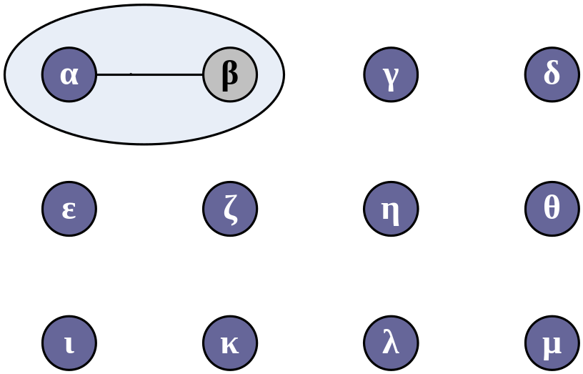
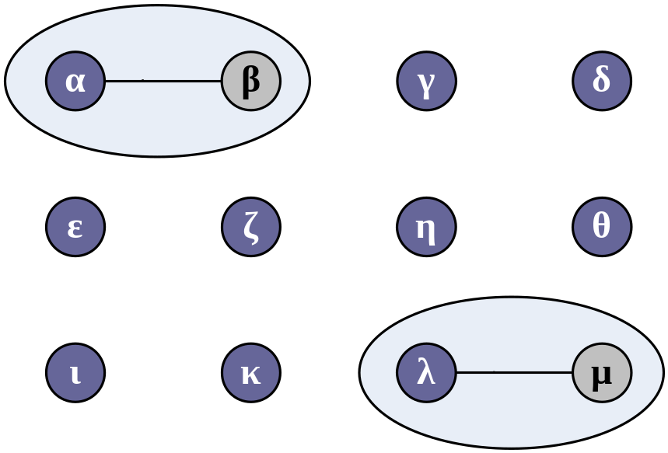
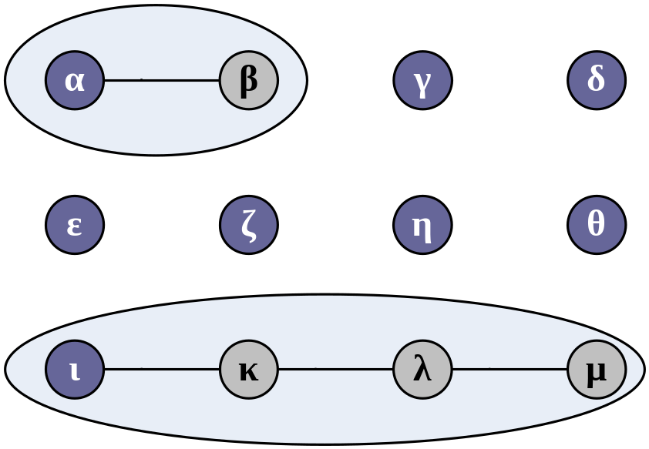
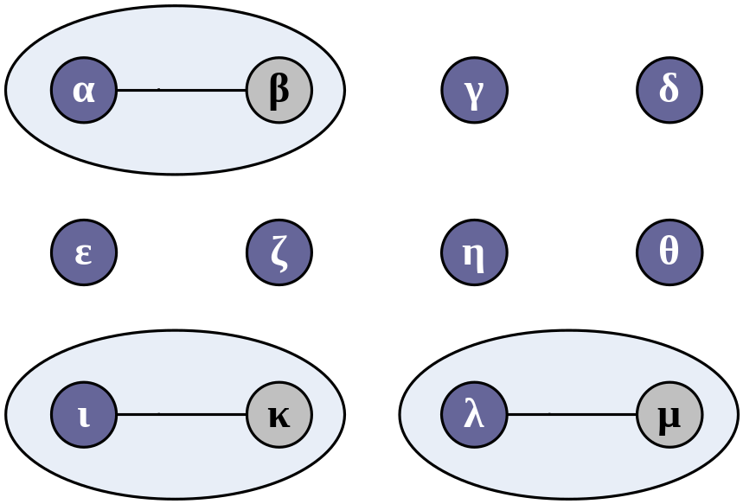
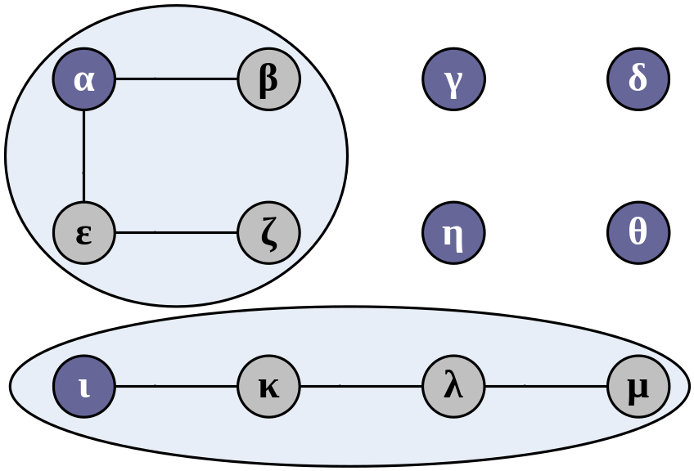
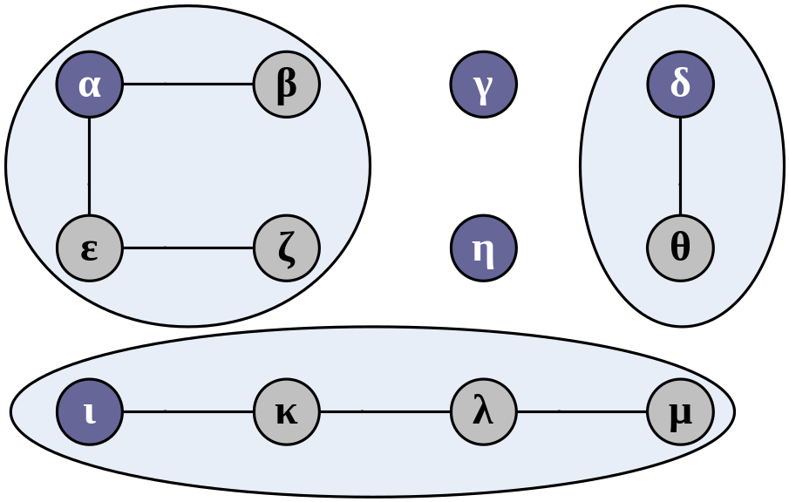
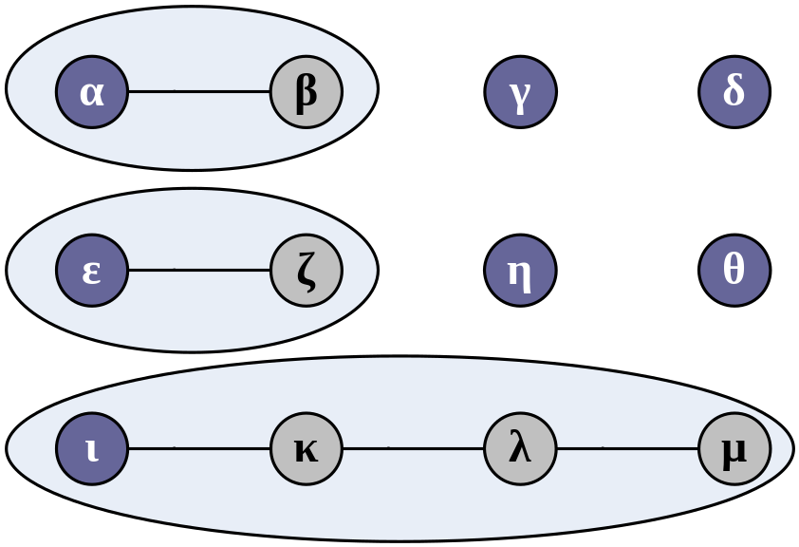
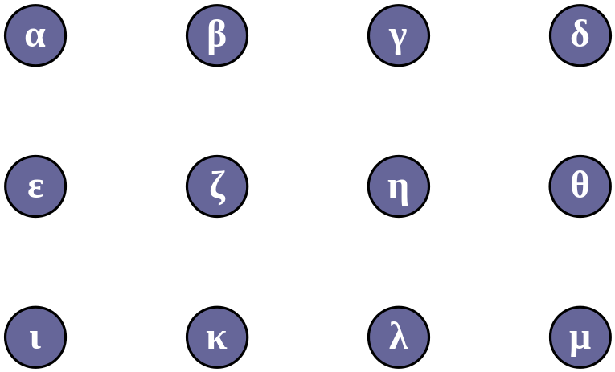
Διαχείριση Διαμερίσεων Συνόλου
Στοιχεία σύμπαντος διαμερίζονται σε κλάσεις ισοδυναμίας που μεταβάλλονται δυναμικά με ένωση.
Λειτουργίες:
  Εύρεση find(x): αντιπρόσωπο κλάσης όπου ανήκει x.
  Ένωση union(x, y): ένωση κλάσεων όπου ανήκουν x και y.

Slide 7
Πρόβλημα Union – Find
Στοιχεία U = {1, 2, …, n} αρχικά σε n κλάσεις.
  Κάθε κλάση προσδιορίζεται από στοιχείο – αντιπρόσωπο.
find(x): αντιπρόσωπος κλάσης όπου ανήκει x.
  Διατηρούμε μοναδικό αντιπρόσωπο για κάθε κλάση.
union(x, y): αντικατάσταση (αντιπροσώπων) κλάσεων
x και y με κλάση που προκύπτει από ένωση.
  Ελέγχουμε αν x και y ανήκουν σε διαφορετική κλάση.
  Νέος αντιπρόσωπος από τους αντιπροσώπους κλάσεων x, y
  Πάντα διαμέριση του U σε κλάσεις.
  ≤ n – 1 ενώσεις (μετά από n – 1, μία μόνο κλάση).
Δομή δεδομένων που ελαχιστοποιεί συνολικό χρόνο
για ακολουθία m ευρέσεων και n – 1 ενώσεων.

Slide 8
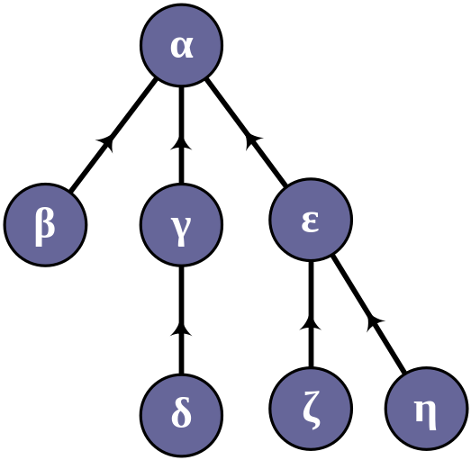
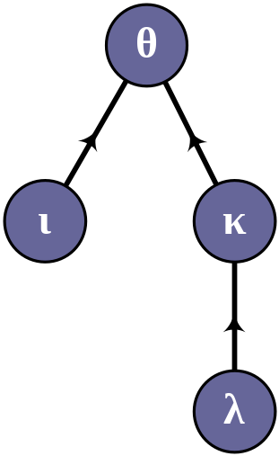
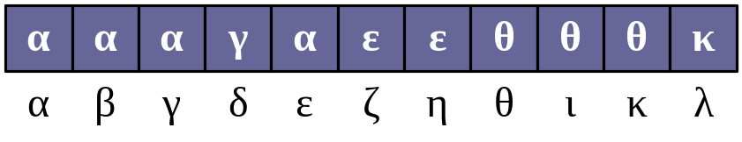
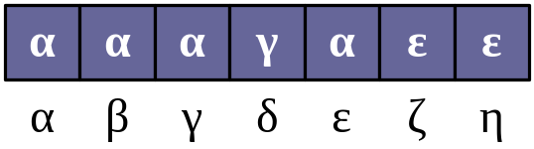
Αναπαράσταση Δέντρου & Δάσους
Πίνακας γονέων Α[1...n] για δέντρο με ρίζα και
n κόμβους:
  Α[i] = j ανν j πατέρας του i στο δέντρο.
  Α[ρίζας] = ρίζα (ή -1).
  Όμοια για δάσος όπου κάθε δέντρο έχει ρίζα.

Slide 9
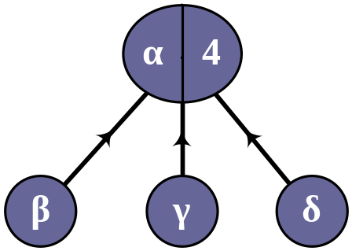
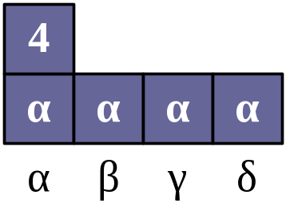
Αναπαράσταση με Δέντρα
Κλάση: δέντρο με ρίζα το στοιχείο-αντιπρόσωπο.
  Όνομα ρίζας.
  Μέγεθος κλάσης.
Στοιχείο: κόμβος δέντρου με πεδία
  Όνομα στοιχείου.
  Όνομα γονέα: όνομα προηγούμενου στοιχείου
  στο μονοπάτι προς τη ρίζα-αντιπρόσωπο.
Αναπαράσταση με πίνακα γονέων:
  A[x] : γονέας στοιχείου x.
  Ρίζα – στοιχείο αντιπρόσωπος έχει
  Α[x] = x και επιπλέον πεδίο size.

Slide 10
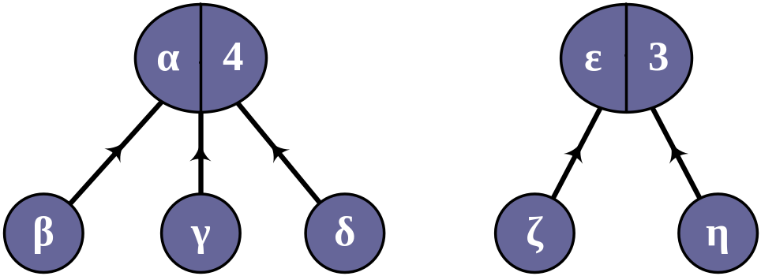
Αναπαράσταση με Δέντρα
find(x): ακολουθούμε
δείκτες σε γονέα
μέχρι τη ρίζα.
union(x, y): x και y αντιπρόσωποι διαφορετικών συνόλων
  Συνένωση δέντρων: ρίζα 1^{ου} συν. γίνεται γονέας ρίζας 2^{ου} συν.
  Ενημέρωση μεγέθους
elem find(elem x) {
while (x != A[x])
x = A[x];
return(x); }

Slide 11
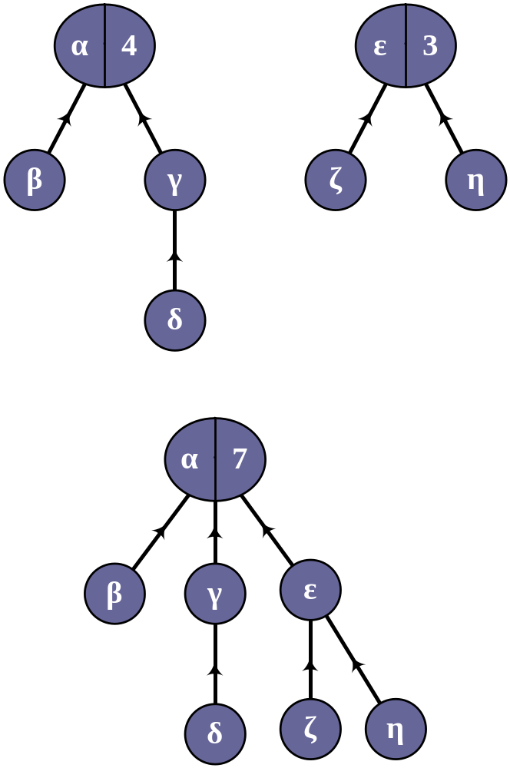
Ένωση
unionTree(elem x, elem y) {
if (x == y) return;
A[y] = x;
A[x].size += A[y].size; }

Slide 12
Απόδοση
Χρόνος χ.π. για m finds και n unions: O(m n + n)
  Union : Ο(1) χρόνος.
  Find : Ο(ύψος δέντρου)
    Χειρότερη περίπτωση: ύψος = n – 1
      union(n-1, n), union(n-2, n-1), union(n-3, n-2),
      union(n-4, n-3), …, union(3, 2), union(1, 2).
Απλή δομή, εύκολη υλοποίηση, αλλά ακριβό find!

Slide 13
Βεβαρυμένη Ένωση
«Δεύτερο» σύνολο αυτό με τα λιγότερα στοιχεία.
  Λογαριθμικό ύψος δέντρου : Ο(log n).
  Βεβαρυμένη ένωση: δέντρο ύψους h έχει ≥ 2^{h} στοιχεία.
Απόδειξη με επαγωγή:
  Ισχύει για h = 0 (δέντρο ενός στοιχείου).
  Ένωση δέντρων x και y με ύψη h_{x} , h_{y} , και στοιχεία s_{x} ≥ s_{y}
  Επαγωγικά, υποθέτουμε s ≥ 2^{h} (για x και y)
    Ύψος ένωσης = h_{x} : στοιχεία ένωσης ≥ 2^{ύψος}
    Ύψος ένωσης = h_{y} + 1 : στοιχεία ένωσης ≥ 2 s_{y} ≥ 2^{ύψος}
Χρόνος χ.π. για m finds και n unions: O(m log n + n)
  Απλή υλοποίηση και αποδεκτή απόδοση.

Slide 14
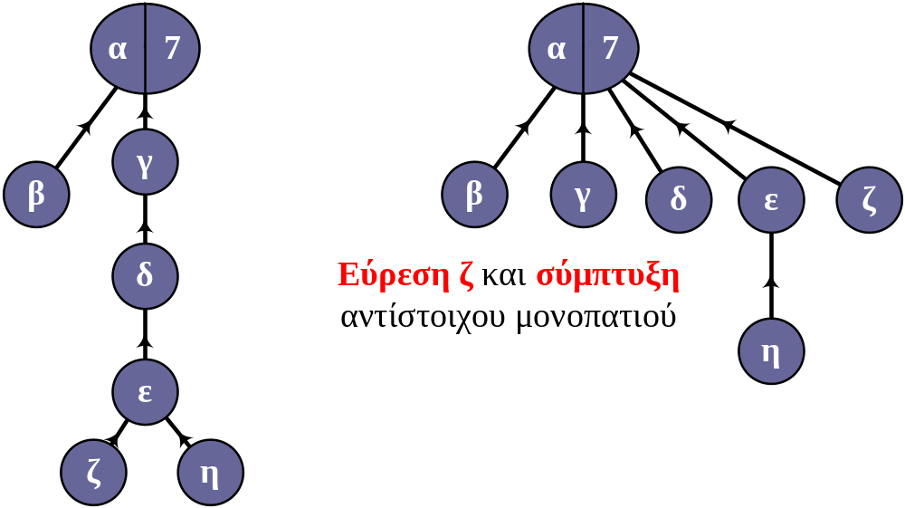
Σύμπτυξη Μονοπατιών
Find ακριβό γιατί στοιχεία μακριά από ρίζα.
Σύμπτυξη μονοπατιού όταν find(x):
  Όλοι οι πρόγονοι του x (και το x) γίνονται παιδιά ρίζας.
  Δέντρο «κονταίνει» (όχι επιβάρυνση ασυμπτωτικού χρόνου).
  Στο μέλλον, θα βρίσκουμε σύνολο των στοιχείων γρήγορα.

Slide 15
Σύμπτυξη Μονοπατιών
elem findTreePathCompression(elem x) {
if (x != A[x])
A[x] = findTreePathCompression(A[x]);
return(A[x]); }
Ανεβαίνουμε μέχρι ρίζα.
Επιστρέφοντας
μέχρι x, όλοι οι
δείκτες γονεων
τίθενται να
δείχνουν
στη ρίζα.

Slide 16
Απόδοση
Δέντρα, βεβαρυμένη ένωση, και σύμπτυξη μονοπατιών.
Χρόνος χ.π. για m ≥ n finds και n unions: O(m α(n, m))
  α(n, m): αντίστροφη συνάρτηση Ackermann.
  Μεγαλώνει εξαιρετικά αργά!
  Στην πράξη, μπορεί να θεωρηθεί σταθερά.
Απλή δομή, εύκολη υλοποίηση, και
ουσιαστικά γραμμικός χρόνος!

